Slide 1

Data Visualization
Introduzione a Tableau
Esercitazione: Visualizzazioni - Scatterplot
presentato da
Francesco Di Francesco

Slide 2
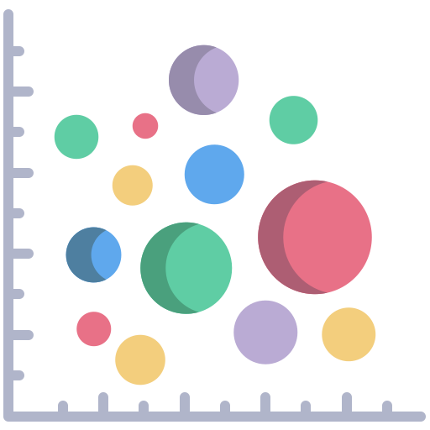
Visualizzazioni - scatterplot
Costruisci uno scatterplot con i dati del “Sample - Superstore”.
Lo scatterplot mostra il rapporto delle VENDITE e dei PROFITTI rispetto alla SUBCATEGORY.
Esercitazione: Visualizzazioni - scatterplot

